Slide 1

Lĩnh vực phát triển nhận thức
Đề tài : NBPB To – Nhỏ
Lứa tuổi : Nhà trẻ (24-36th)
Giáo viên : Lê Thị Vân Anh

Slide 2
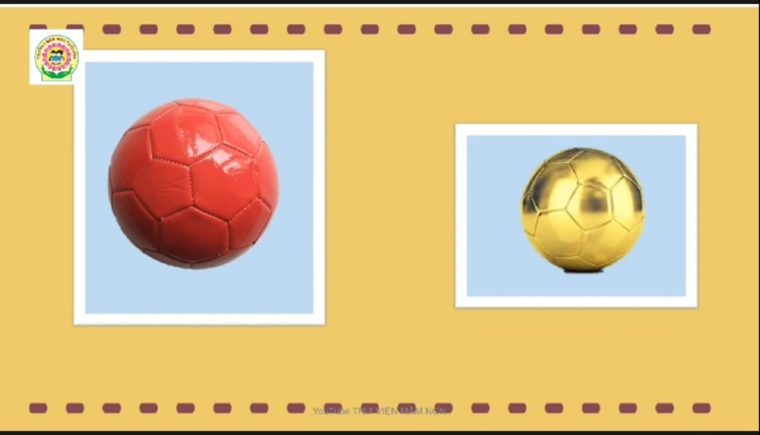
Quả bóng tròn to
Quả bóng tròn nhỏ

Slide 3

Cái cốc to
Cái cốc nhỏ

Slide 4

Cái ghế nhỏ
Cái ghế to

Slide 5

Trò chơi: “Bác tài xế giỏi”
Cách chơi: Bé hãy đặt các đồ vật to – nhỏ theo yêu cầu

Slide 6
